Slide 1
Vállalati Informatika
Dr. Mihály Krisztián
2025. 10. 17.

Slide 2
3. alkalom vázlata
Beugró
ABAP DDIC ismétlés
ABAP belső táblázatok
Open SQL ismétlés
ABAP OO

Slide 3
Beugró
1. Hogyan jelöli E/R diagrammon az aggregációt és a kompozíciót? Mi a különbség közöttük?
2. Mi az a Change and Transport System (CTS)?
3. Implementáljon egy olyan ABAP konzol alkalmazásként futtatható osztályt (csak az IF_OO_ADT_CLASSRUN interfészből örökölt main metódus implementációja szükséges), amely kiírja a kimenetre (out->write( ). ) az összes olyan kétjegyű, pozitív egész számot, amely számjegyeinek összege páros szám ÉS számjegyeinek szorzata páratlan szám.

Slide 4
ABAP adatszótár
Ismétlés
Objektumok 3 láthatóság szintje
Futtató környezet szintje
Minden futó program és feldolgozási blokk látja
ABAP program szintje
ABAP programok elején található ún. globális definíciós blokkban létrehozott objektumok
Programon belüli feldolgozási blokkokban látható, programok között nem
Lokális szint
Egy feldolgozási blokkban létrehozott objektumok

Slide 5
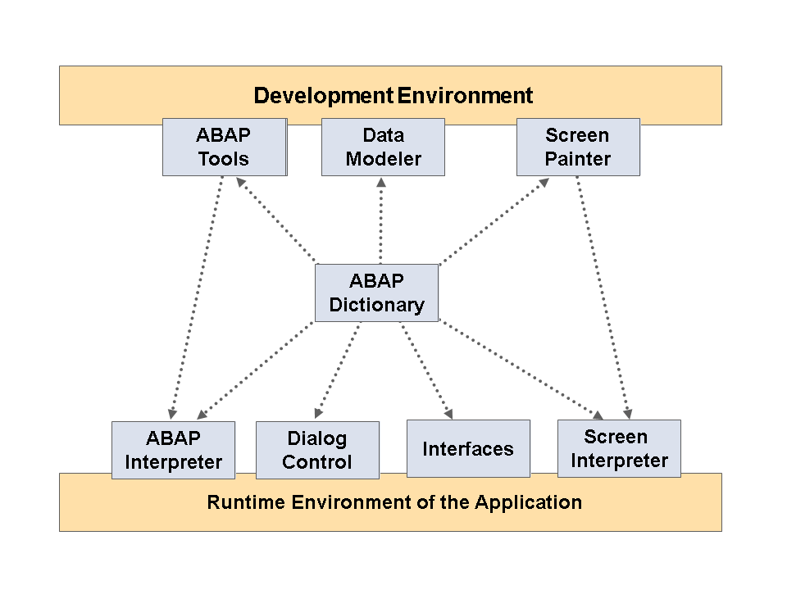
ABAP Adatszótár
Ismétlés
Futtató környezeti szintű entitásokat hozunk itt létre
Transzportálható objektumok (lsd. CTS)
Objektumok két állapotát különbözteti meg
Mentett (Inaktív)
Aktív
Széles körben integrált
ABAP interpreter
ABAP eszközök
Képernyő rajzoló
Forrás: https://help.sap.com/saphelp_nw73ehp1/helpdata/en/cf/21ea0b446011d189700000e8322d00/frameset.htm

Slide 6
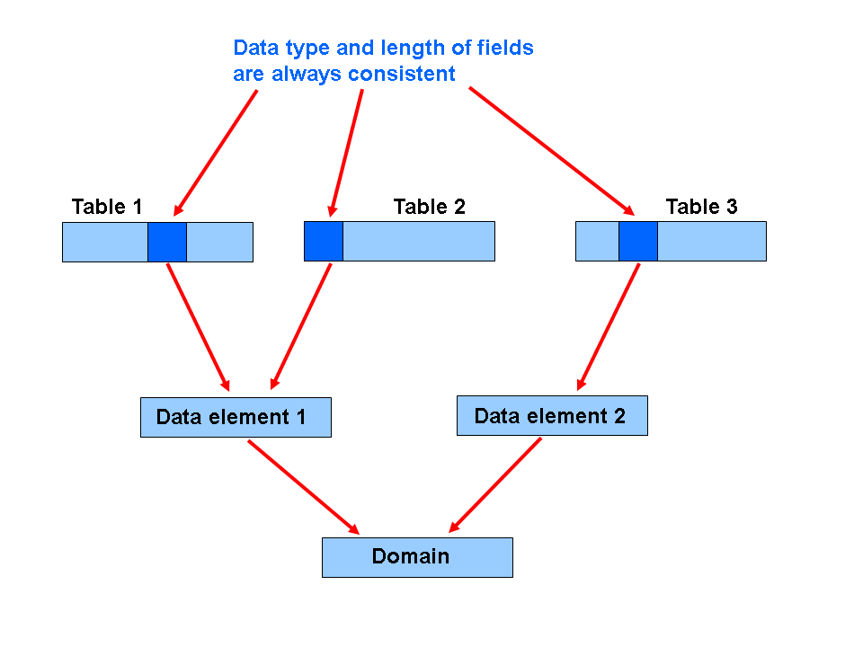
Adatszótár objektum típusok
Ismétlés

Slide 7
Domain
Ismétlés
A domain meghatároz egy típust és egy értékkészletet
Kimeneti hosszt
Opcionálisan negatív értéktartomány jelölést
Az értékkészlet lehet:
Felsorolt diszkrét értékek halmaza
Adatbázis tábla aktuális tartalma szerint ellenőrzött (value table)
Nem limitált, a típusnak megfelelő halmazból származó
Rendelkezhet konverziós eljárással, mely a megjelenítési formátumot belső formátummá alakítja és vissza.

Slide 8
Data element
Ismétlés
Szemantikai tartalmat ír le
Vagy elemi típust, vagy referencia típust határoz meg (ABAP OO, később)
Elemi típus esetén hivatkozhat
Beépített típusra
Domainre
Kötelezően kiegészítendő mezőleíró információval (Field descriptions)
Kiegészíthető dokumentációval (mező F1 help)
Keresési segítséggel kiegészíthető (lsd. Később)

Slide 9
Structures
Ismétlés
Összetett adatstruktúrák leírására használjuk
Attribútumokból épül fel, mely komponensekre hivatkoznak. Komponens lehet
Beépített típus
Adatelem
Struktúra
Táblatípus (lsd. Később)

Slide 10
Structures
Ismétlés
3 típust különböztetünk meg
Egyszerű struktúrák
Mezői csak elemi típusokra mutatnak
Beágyazott struktúrák
Legalább egy mezője egy másik struktúrára mutat (de nem táblatípusra)
Mélyen beágyazott struktúrák
A struktúra legalább egy táblatípusra mutat

Slide 11
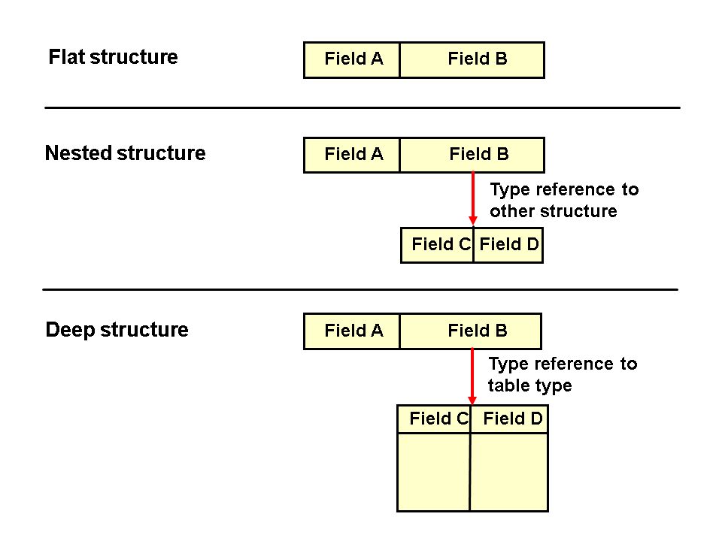
Structures
Ismétlés

Slide 12
Table types
Ismétlés
ABAP belső tábla struktúrájának és funkciójának definiálására használjuk.
A táblatípusnak sortípusa van, mely lehet:
Beépített típus
Adatelem
Strukturált típus
Struktúra
Tábla
Referencia típus (ABAP OO, lsd. később)

Slide 13
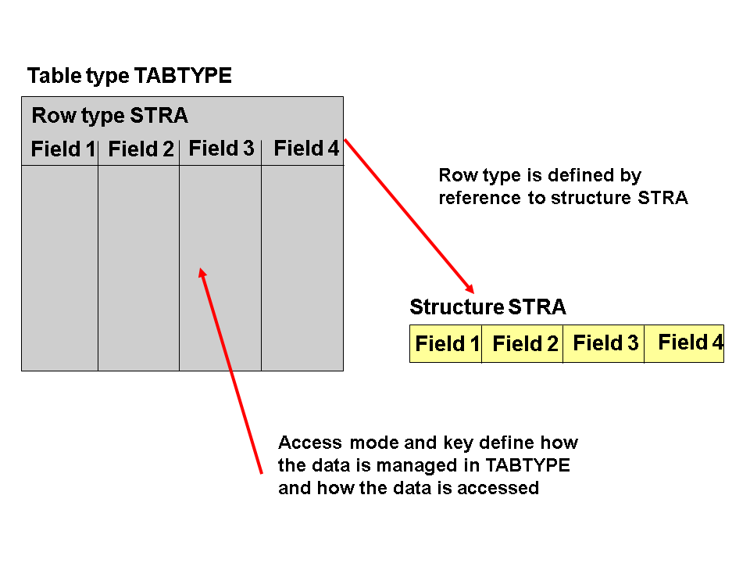
Table types
Ismétlés

Slide 14
Table types
Ismétlés
Táblatípus létrehozásakor elérési módot is definiálhatunk
Standard táblázat
A kulcs szerinti eléréshez szekvenciális keresést használ.
Sorrendezett táblázat
A táblázat belül a kulcsai szerint rendezetten kerül tárolásra. Bináris kereséssel gyors elérést támogat.
Hashelt táblázat
Minden rekordnak egyedi kulccsal kell rendelkeznie. Tárolásnál hash függvényt használ.
Indexelt táblázat
Lehet standard, vagy sorrendezett

Slide 15
Adatbázis táblák
Ismétlés
Az ABAP adatszótárban az alábbi adatbázis táblatípusok definiálhatók:
Transparent table
Table pool
Nem foglalkozunk vele a tárgy keretein belül
Cluster table
Nem foglalkozunk vele a tárgy keretein belül

Slide 16
3. alkalom vázlata
Beugró
ABAP DDIC ismétlés
ABAP belső táblázatok
Open SQL ismétlés
ABAP OO

Slide 17
Belső táblák definiálása
Sortípus
Kulcsok (opcionális)
Fontos a kulcsok sorrendje
Kulcsok egyértelműsége (UNIQUE, NON-UNIQUE)
Tábla típusa
Standard (STANDARD)
Rendezett (SORTED)
Hashelt (HASHED)
Forrás: https://help.sap.com/saphelp_nw70/helpdata/en/fc/eb35de358411d1829f0000e829fbfe/frameset.htm

Slide 18
Belső táblák típusai
 | Standard tábla | Rendezett tábla | Hash-tábla
Indexhozzáférés | IGEN | IGEN | NEM
Kulcshozzáférés | IGEN | IGEN | IGEN
Egyértelműség | NON-UNIQUE | UNIQUE/NON-UNIQUE | UNIQUE
Hozzáférés | főként indexen keresztül | főként kulcson keresztül | csak kulcson keresztül
Tárolás a memóriában | sima láncolt lista | rendezett láncolt lista | hash-tábla

Slide 19
Belső táblák definiálása
Használhatunk helyi típus definíciót a sortípus megadására. Ezt a TYPES kulcsszóval vezetjük be, majd a BEGIN OF típusnév és END OF típusnév között definiáljuk.
TYPES: BEGIN OF lty_s_helyi_tipus,
mezo_1 TYPE i, mezo_2(10) TYPE c,
END OF lty_s_helyi_tipus.
TYPES: lty_t_helyi_tipus TYPE STANDARD TABLE OF lty_s_helyi_tipus WITH UNIQUE KEY mezo_1.

Slide 20
Belső táblák deklarálása
Tábla típust használva
DATA lt_belso_tabla TYPE lty_t_helyi_tipus.
Adatszótárban definiált táblatípust használva.
DATA lt_belso_tabla TYPE bapiret2_t.
Implicit definiálva
DATA lt_belso_table TYPE TABLE OF string.

Slide 21
Belső tábla feltöltése OPEN SQL utasítással
SELECT utasítás kiterjeszthető úgy, hogy az eredményhalmazt kötegelve egy belső táblába olvassa.
SELECT <oszlopok> FROM <tábla>
INTO TABLE <cél>
WHERE <feltételek>
GROUP BY <oszlopok>
ORDER BY <feltételek>.

Slide 22
Belső tábla feltöltése OPEN SQL utasítással
A cél változónak belső tábla típusúnak kell lennie és a helyes értékadáshoz meg kell egyezni a táblázat típusával.
Ha nem egyezik meg a típus, használható az alábbi kiterjesztés:
INTO CORRESPONDING FIELDS OF TABLE
Ennek hatása megfelel a MOVE-CORRESPONDING utasításnál tanultakkal.

Slide 23
Belső tábla inicializálása
CLEAR belso_tabla.
REFRESH belso_tabla.
FREE belso_tabla.
Működésükben apróbb eltérések vannak, ezekre nem térünk ki.
https://help.sap.com/saphelp_nw70/helpdata/en/fc/eb384e358411d1829f0000e829fbfe/content.htm

Slide 24
Értékátadás belső táblák között
Belso_tabla_1 = Belso_tabla_2.
belso_tabla_1[] = belso_tabla_2[].
MOVE belso_tabla_1 TO belso_tabla_2.
MOVE-CORRESPONDING belso_tabla_1 TO belso_tabla_2 . (megjegyzés: régebbi verziókban nem elérhető)

Slide 25
Művelete belső táblázattal és soraival
Legtöbb esetben egy ún. munkaterület változót használunk.
A munkaterület változó típusa általában megegyezik a belső táblázat sortípusával.

Slide 26
Sor olvasása belső táblából
READ TABLE belso_tabla INTO munkaterület INDEX i.
Az i. indexen található sor tartalmát a munkaterület változóba másolja.
vagy
READ TABLE belso_tabla INTO munkaterület_2 FROM munkaterület_1.
A belső tábla tartalmát a munkaterület változóban található kulcsok szerint a munkaterület_2 változóba másolja.

Slide 27
Sor hozzáadása belső táblához
APPEND munkaterület TO belso_tabla.
Egy új sort fűz a belső tábla végére, melybe a munkaterület változó tartalmát másolja.
Fontos: sorrendezett táblázat esetén a sorrendet tartani kell. Ha ezt megsértjük, futásidejű hiba keletkezik.
Fontos: Hashelt táblához nem tudunk hozzáfűzni.

Slide 28
Sor beszúrása belső táblázatba
INSERT munkaterület INTO belso_tabla.
(Fontos: ne keverjük össze az INSERT munkaterület INTO TABLE adatbázistábla. utasítással!)
A munkaterület tartalmát beszúrja a táblázatba a tábla típusának megfelelően.
STANDARD tábla: utolsó sor (gyakorlatilag APPEND)
SORTED tábla: rendezett beszúrás
HASHED tábla: hash függvény számítás és bejegyzés frissítés

Slide 29
Sor módosítása belső táblában
MODIFY TABLE belso_tabla FROM munkaterület.
A belső táblázat munkaterület változó szerinti kulcsai alapján megtalált sorát a munkaterület változó adataival frissíti.

Slide 30
Sor törlése belső táblázatban
DELETE TABLE belso_tabla FROM munkaterület.
A belső táblázat munkaterület változó szerinti kulcsai alapján megtalált sorát a munkaterület változó adataival frissíti.

Slide 31
Index alapú hozzáférés
Ha a táblázatnak nincs definiált kulcsa, vagy STANDARD, SORTED táblázat, akkor lehetőség van index alapú hozzáférésre.
INSERT munkaterület INTO belso_tabla INDEX i.
MODIFY belso_tabla FROM munkaterület INDEX i.
DELETE belso_tabla INDEX i.
Túlindexelés esetén futás idejű hiba keletkezik.
Az belső tábla indexelése 1-től kezdődik.

Slide 32
Belső táblák sorrendezése
SORT belso_tabla [ASCENDING | DESCENDING ] BY oszlop
Azonos sorok esetén lehetőség van az eredeti sorrend megtartására a STABLE kulcsszóval.
https://help.sap.com/saphelp_nw70/helpdata/en/fc/eb3800358411d1829f0000e829fbfe/content.htm

Slide 33
Belső tábla feldolgozása ciklussal
Lehetőség van belső tábla tartalmát specializált ciklussal is feldolgozni.
LOOP AT belso_tabla INTO munkaterület [FROM x TO y].
utasítások.
ENDLOOP.

Slide 34
Belső tábla feldolgozása ciklussal
Lehetőség van belső tábla tartalmát specializált ciklussal is feldolgozni.
LOOP AT belso_tabla INTO munkaterület [WHERE logikai_kifejezés].
utasítások.
ENDLOOP.

Slide 35
3. alkalom vázlata
Beugró
ABAP DDIC ismétlés
ABAP belső táblázatok
Open SQL ismétlés
ABAP OO

Slide 36
Open SQL
Szabvány ISO-SQL utasításainak részhalmaza
Legfontosabb utasítások
SELECT
INSERT
UPDATE
DELETE
MODIFY
Lefutás után a sy rendszerváltozó frissítésre kerül.
Sikeres futás esetén a SY-SUBRC értéke 0, egyéb esetben nem nulla és specifikáció szerint azonosít különböző hibaeseteket

Slide 37
SELECT
A select utasítás egy vagy több adat kiolvasására való. Az olvasás történhet:
Adatbázis táblá(k)ból
Adatbázis nézet(ek)ből
CDS view(k)ból
Ha nem használjuk explicit módon a SINGLE kiegészítést, vagy aggregáló oszlopfüggvényt, akkor az eredményhalmaz több soros, vagy táblázatos formátumú.
Hasonlóan más SQL nyelvekhez ha nem dedikálunk kifejezett sorrendet az ORDER BY használatával, akkor az eredményhalmaz sorrendje nem determinisztikus. Ugyanaz a hívás más sorrendben adhatja vissza az eredményt ugyanazon adatbázis tartalom esetén.
https://help.sap.com/doc/abapdocu_750_index_htm/7.50/en-US/abapselect.htm

Slide 38
SELECT
A SELECT utasításnak sok opciója van, mi most a legfontosabbakat ismerjük csak meg.
SELECT [SINGLE] <oszlopok>
FROM <tábla>
INTO <cél>
WHERE <feltételek>
GROUP BY <oszlopok>
ORDER BY <feltételek>
https://help.sap.com/doc/abapdocu_750_index_htm/7.50/en-US/abapselect.htm

Slide 39
SELECT
SELECT attr1 attr2
SELECT *
SELECT DISTINCT
SELECT SINGLE
SELECT utasítás után az alábbi rendszerváltozók kerülnek beállítása
sy-subrc
sy-dbcnt

Slide 40
SELECT
Oszlopfüggvények
MAX: maximum
MIN: minimum
AVG: átlag
SUM: összeg
COUNT: különböző értékek száma az adott oszlopban
COUNT(*): Az eredményhalmaz számossága

Slide 41
SELECT
FROM után adjuk meg azt az adatbázistáblát, adatbázis nézetet, vagy CDS view-t amelyből, vagy amelyekből olvasni akarunk.
Több forrásból is tudunk egyszerre olvasni a JOIN klauzával
[INNER] JOIN
LEFT|RIGHT [OUTER] JOIN
CROSS JOIN

Slide 42
SELECT
Az INTO klauza mondja meg, hogy mely ABAP belő változóba kerüljön az utasítás eredménye.
A kiolvasás célja több típusú változó lehet:
Egyszerű változó
Struktúra
Táblázat
Táblázat teljes értékének felülírása: INTO TABLE
Meglévő táblázat tartalmához hozzáfűzve: APPENDING

Slide 43
SELECT
A WHERE klauza után olyan logikai kifejezések adhatóak meg, amellyel a rekordokra tudunk feltételeket meghatározni.
A feltételt SQL kondícióként kell leírni. Az SQL kondíció pontos specifikációja
https://help.sap.com/doc/abapdocu_750_index_htm/7.50/en-US/abenwhere_logexp.htm
Példa
SELECT * FROM scarr
INTO TABLE lt_scarr WHERE carrid EQ ’LH’.

Slide 44
SELECT
Az eredményben a sorok csoportosíthatóak, amelyet a GROUP BY klauzával tehetünk meg
Fontos!
Ha akár csak egy oszlop is szerepel a GROUP BY mögött, akkor az összes oszlopot, ami szerepel a SELECT kulcsszó után az oszloplistában, fel kell sorolni a GROUP BY után is, kivéve, ha az adott oszlop oszlopfüggvényben szerepel.

Slide 45
SELECT
Az eredményhalmaz rendezésére az ORDER BY klauza szolgál. Meg lehet adni, hogy az eredmény halmaz mely oszlopok szerint kerüljenek sorrendezésre.
Az eredményhalmazt rendezhetjük:
- A táblázat elsődleges kulcsa szerint
ORDER BY PRIMARY KEY
- Oszlopok szerint növekvő, illetve csökkenő sorrendbe az ASCENDING, illetve DESCENDING kiegészítéssel
ORDER BY <oszlop 1> ASCENDING <oszlop 2> DESCENDING

Slide 46
SELECT, mint ciklus
SELECT <feltételek> .
Ciklusmag .
ENDSELECT .
Ilyen esetben minden ciklus iterációban történik egy adatbázishozzáférés.
Elavult, ne használjuk!

Slide 47
Módosítás
Az adatbázis módosítására az alábbi Open SQL utasítások állnak rendelkezésre
- INSERT
- UPDATE
- MODIFY
- DELETE
Az egyes utasítások megismerése előtt azonban meg kell ismernünk a Logical Unit Of Work (LUW) fogalmát.

Slide 48
Logical Unit of Work - LUW
Egy LUW az két konzisztens adatbázis tartalom között eltelt időt jelenti.
Megkülönböztetünk adatbázis LUW-t és SAP LUW-ot.
Az adatbázis LUW biztosítja, hogy nem megszakítható módon történjen végrehajtásra módosító operációk egy nem megosztható halmaza. Magába foglalja az adatbázis kommitot és az adatbáziskezelő hajtja végre.

Slide 49
Logical Unit of Work - LUW
Az SAP LUW esetén egy üzleti tranzakció feldolgozása több programozási egység (funkciós modul, update modul, update szubrutin, etc.) látja el, amelyek különböző work processhez tartozhatnak.
SAP LUW esetén a regisztrált modulok kommit esetén egy work process által kerülnek végrehajtásra. Kiváltása explicit módon az ABAP COMMIT WORK (AND WAIT) utasításával történik meg.
A módosítások visszavonására a ROLLBACK WORK utasítás áll rendelkezésre.

Slide 50
INSERT
Az INSERT utasítás egy új adatsort hoz létre az adatbázisban. Kiadására több mód áll rendelkezésre.
A <cél> minden esetben egy adatbázis táblázat, vagy adatbázis nézet lehet.
Egy új adatbázis rekord beszúrása:
INSERT INTO <cél> VALUES <munkaterület változó>.
INSERT INTO <cél> FROM <munkaterület változó>.
Ezek működésben megegyeznek, különbség csak a szintaktikában van.

Slide 51
INSERT
Több adatbázis rekord beszúrása:
INSERT INTO <cél> FROM TABLE <belső táblázat>.
Fontos, ha a beszúrni kívánt sor(ok) kulcs szerint már léteznek az adatbázisban, akkor hibát kapunk, a beszúrás nem hajtódik végre és a sy-subrc változó értéke 4 lesz.

Slide 52
UPDATE
Egy létező adatbázis rekord frissítésére szolgál.
Több módja van, melyekből mi az alábbiakat érintjük:
Egy adatbázis rekord frissítése
UPDATE <cél> FROM <munkaterület>.
A munkaterület változó tartalmának megfelelő kulccsal rendelkező adatbázis rekord kerül frissítésre. A rekordot az adatbázis táblázat definiált kulcsai szerint hasonlítja össze a munkaterület tartalmával.

Slide 53
UPDATE
Több adatbázis rekord frissítése:
UPDATE <cél> FROM TABLE <belső táblázat>.
Ha egy, vagy több sor nem létezik az adatbázisban, akkor a sy-subrc változó értéke 4.

Slide 54
MODIFY
A MODIFY az INSERT és az UPDATE kombinációja. Ha a módosítani kívánt rekord nem létezik az adatbázisban, akkor létrehozza, egyébként frissíti.
Egy adatbázis rekord módosítása
MODIFY <cél> FROM <munkaterület>.
Több adatbázis rekord módosítása
MODIFY <cél> FROM TABLE <belső táblázat>.

Slide 55
DELETE
A DELETE utasítás meglévő rekordok törlésére használható.
Egy adatbázis rekord törlése
DELETE <cél> FROM <munkaterület>.
Több adatbázis rekord törlése
DELETE <cél> FROM TABLE <belső táblázat>.

Slide 56
DELETE
Adatbázis rekordok feltételhez kötött törlése.
DELETE FROM <cél> WHERE <SQL feltétel>.
A SELECT utasításnál bemutatott módon megfogalmazott SQL feltételnek megfelelő sorokat törli a <cél> által meghatározott adatbázis táblákban.

Slide 57
ABAP on Cloud specialitások
Meg kell különböztetni a host és database változókat. A host memória terület változóit @-el kell bevezetni.
Adat elérésre nem közvetlenül az adatbázis táblázatokat, hanem a Core Data Service-s elemeit használjuk (később).
Adat módosításra nem közvetlenül az adatbázis táblázatokat, hanem a Restful ABAP Programming Model (RAP) eszközkészletét. Ez nem része a tananyagnak.

Slide 58
3. alkalom vázlata
Beugró
ABAP DDIC ismétlés
ABAP belső táblázatok
Open SQL ismétlés
ABAP OO

Slide 59
Objektum orientált ABAP
Nem tárgyaljuk az objektumorientált programozás elvi megközelítését, ezt ismertnek feltételezzük.
Lsd.: egységbezárás, osztály, példány, öröklés,
A tananyagban az UML osztály diagrammokat használjuk vizualizációra. Ennek ismeretét is feltételezzük.

Slide 60
ABAP OO
ABAP-ban az alábbi objektumorientált elemek definiálására van lehetőség
Osztály
Globális
Lokális
Interfész
Globális
Lokális
Referencia változó

Slide 61
ABAP OO
Specialitások
Az ABAP nem tisztán objektumorientált nyelv, csupán objektum orientált szemléletű.
Egy osztály létrehozásakor ún. class-pool kerül létrehozásra.
A class-pool nem más mint egy ABAP program (!), amelyben pontosan egy globális osztályt lehet definiálni, nem támogatja a DYNPRO létrehozást és az egyetlen alkalmazható feldolgozási blokk a metódus.
Egy interfész létrehozásakor ún. interface-pool kerül létrehozásra. Nagyon hasonló a class-pool-hoz, de nem lehet benne feldolgozási blokkot létrehozni.

Slide 62
ABAP OO
Szigorúan elkülönítjük a deklarációs és az implementációs
Deklarációs rész:
CLASS class DEFINITION [class_options]. [PUBLIC SECTION. [components]] [PROTECTED SECTION. [components]] [PRIVATE SECTION. [components]] ENDCLASS.

Slide 63
ABAP OO
A láthatósági szekciók sorrendje kötött
Osztály jellemző opcionális szintaktikai elemek
PUBLIC – Az osztály globális osztály és globális osztály szerkesztővel került létrehozásra
INHERITING FROM – Öröklés esetén az ősosztály nevét kell megadni
ABSTRACT – Az osztály absztrakt osztály. Nem lehet példányosítani.
FINAL – Nem lehet belőle származtatni (nem lehet ősosztály)
CREATE {PUBLIC|PROTECTED|PRIVATE} – Az osztály példányosításának láthatóságát definiálja

Slide 64
ABAP OO
SHARED MEMORY ENABLED – Nem része a tananyagnak
FOR TESTING – Teszt osztály, az objektumok automatizált tesztelésére tervezett. Az ilyen osztály tartalmazhat teszt metódusokat, amelyeket teszt futtatások során hív fel a tesztelő keretrendszer.
FRIEND – Az osztállyal friend kapcsolatban lévő más osztályok meghatározása

Slide 65
ABAP OO
Komponensként definiálható elemek
Típusok
Példány attribútumok
Statikus attribútumok
Konstansok
Metódusok
Statikus metódusok
Események
Statikus események
Interfészek és aliasok

Slide 66
ABAP OO
Példány attribútumok
DATA
Statikus attribútumok
CLASS-DATA
Típusok
A riportoknál megismert módon definiálhatóak
Konstansok
A riportoknál megismert módon definiálhatóak

Slide 67
ABAP OO
Metódus definiálása
Általános metódus
METHODS meth [ABSTRACT|FINAL] [IMPORTING parameters] [EXPORTING parameters] [CHANGING parameters] [{RAISING exc1|RESUMABLE(exc1) exc2|RESUMABLE(exc2) ...} |{EXCEPTIONS exc1 exc2 ...}].

Slide 68
ABAP OO
Metódus definiálása
Funkcionális metódus
METHODS meth [ABSTRACT|FINAL] [IMPORTING parameters] [EXPORTING parameters] [CHANGING parameters] RETURNING VALUE(r) typing [{RAISING exc1|RESUMABLE(exc1) exc2|RESUMABLE(exc2) ...} |{EXCEPTIONS exc1 exc2 ...}].

Slide 69
ABAP OO
Statikus metódus definiálása.
Szintaktikája hasonló a példány metódus definiálásához, de:
METHODS helyett CLASS-METHODS –t kell használni.
Nem lehet absztrakt és final
CLASS-METHODS meth [IMPORTING parameters] [EXPORTING parameters] [CHANGING parameters] [{RAISING exc1|RESUMABLE(exc1) exc2|RESUMABLE(exc2) ...} |{EXCEPTIONS exc1 exc2 ...}].

Slide 70
ABAP OO
Példány konstruktor
Kötött névvel rendelkezik
Nincs kimeneti és changing paramétere, de lehet bemeneti paramétere
METHODS constructor [FINAL] [IMPORTING parameters ] [{RAISING exc1|RESUMABLE(exc1) exc2|RESUMABLE(exc2) ...} |{EXCEPTIONS exc1 exc2 ...}].

Slide 71
ABAP OO
Példány destruktor
Az ABAP-ban nincs destruktor
A már nem használt objektum példányokat egy garbage-collector háttérfolyamat távolítja el a memóriából. A garbage-collector ellenőrzi, hogy az adott objektumra van-e még a rendszerben hivatkozás. Ha nincs, akkor felszabadítja a memóriaterületet.

Slide 72
ABAP OO
Class constructor
CLASS-METHODS class_constructor.

Slide 73
ABAP OO
Felüldefiniálás
Származtatott osztályban lehetőség van metódusok felüldefiniálására, ha az az ősosztályban nincs tiltva (nem FINAL)
METHODS meth [FINAL] REDEFINITION.

Slide 74
ABAP OO
ABAP interfészek
INTERFACES intf [PARTIALLY IMPLEMENTED] { {[ABSTRACT METHODS meth1 meth2 ... ] [FINAL METHODS meth1 meth2 ... ]} | [ALL METHODS {ABSTRACT|FINAL}] } .

Slide 75
ABAP OO
ABAP események
EVENTS evt [EXPORTING parameters].

Slide 76
ABAP OO
ABAP osztály implementálása
Elkülönítve hozzuk létre
CLASS class IMPLEMENTATION. ... METHOD ... ... ENDMETHOD. ... ENDCLASS.

Slide 77
ABAP OO
Definíció publikálása
Szükséges lehet, hogy egy osztály definíciója már korábban rendelkezésre álljon, mint az lehetséges. Például típust szeretnénk rá definiálni, mielőtt még az osztály definiálnánk. Tegyük fel, hogy két osztályunk egymást használja.
CLASS class DEFINITION DEFERRED [PUBLIC].
Lehetséges helyi friend osztály definiálása (az osztálydefiníción kívül)
CLASS class DEFINITION LOCAL FRIENDS class1 class2 ... intf1 intf2 ...

Slide 78
ABAP OO
Globális osztály létrehozása SE24 tranzakcióval, vagy SE80.
Rendszerek között transzportálható objektumok.

Slide 79
ABAP OO
Az interfésznek csak definíciós része van.
INTERFACE intf [PUBLIC]. [components] ENDINTERFACE.
Az interfész komponensei megegyeznek az osztályok komponenseivel.

Slide 80
ABAP OO
Objektumokat referencia típusú változóban tudunk tárolni
Létrehozása
DATA: lo_object TYPE REF TO <osztály vagy interfész>.
Ha a referencia változó osztályra mutat, akkor az példány implicit létrehozható.
CREATE OBJECT lo_object.
Ha a referencia változó interfészre mutat, akkor explicit kell létrehozni.
CREATE OBJECT lo_object TYPE <osztály>.

Slide 81
ABAP OO
Példány metódust két módon lehet hívni:
lo_object->method( <paraméterek > ).
CALL METHOD lo_object->method <EXPORTING <paraméterek> <IMPORTING <paraméterek> <CHANGING <paraméterek>.

Slide 82
ABAP OO
Statikus metódust két módon lehet hívni.
Mindig az osztályra hívjuk és nem példányra!
lo_class=>method( <paraméterek > ).
CALL METHOD lo_class=>method <EXPORTING <paraméterek> <IMPORTING <paraméterek> <CHANGING <paraméterek>.

Slide 83
ABAP OO
Saját referencia: me->
Ősosztály referencia: super->
Castolás
Lefele
Felfele
?=

Slide 84
ABAP OO
TRY.
CATCH <exception class>.
CATCH <exception class>.
ENDTRY.

